Slide 1

25th EPSO-Conference & Working group-meetings
16-18 April 2018 Copenhagen, Denmark
Addressing organisational complexity
Jacob Storch, PhD
jacob@joint-action.dk - +45 6013 6438

Slide 2

You cannot say anything meaningful without the details of a context!

Slide 3

There doesn’t exist complex citizens!
Bureaucracy and professional specialisation actively stand in the way of meeting the citizen in ways that are responsive of the citizens needs.
A diagnistic culture produces a deficit relationship, where the definition of lacking ressources defines what can be done.
The lack of professional coordination displace the organisational complexity to the citizen!

Slide 4
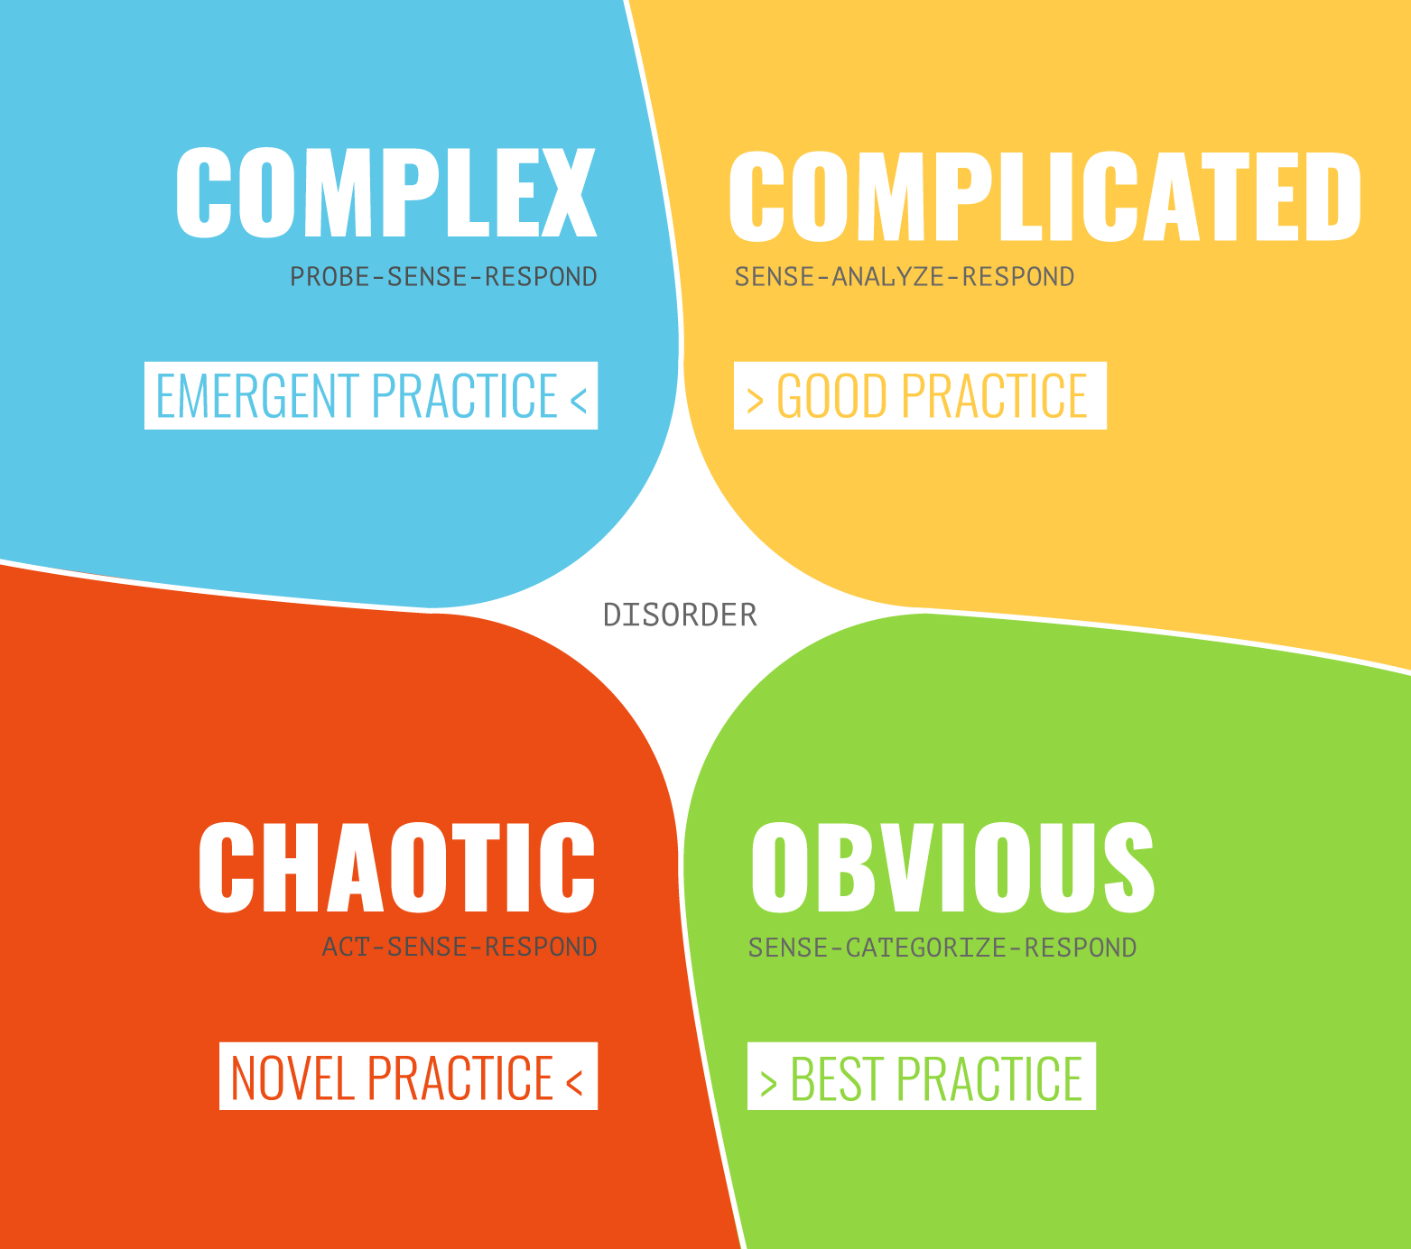
Change depends on the complexity!
Too many change projects fail because it is addressing the complexity in a too simplistic way!

Slide 5
Definition of relational capacity
The ability to engage in complex and dynamic crossfunctional collaboration when and where the need arises!

Slide 6

A complicated operation

Slide 7
RC Hip Surgery
Coordinators
Fysio-therapists
Nurses
Tecnitians
Patient
Doctors
Ref. doctor
Ass. Nurse
Casemanagers
9 hospitals in USA
(Gittell 2012)
Notes:
RK er en analytisk tilgang til at måle og forstå en organisations evne til at koordinere indsatser og bidrag omkring en fælles arbejdsopgave.
Det RK gør anderledes og som er tidssvarende er at sætte borgeren/brugeren/patienten i centrum og tage udgangspunkt i dennes udfordringer. Dette udtrykker således den fælles opgave, som skal løses og dette definerer således behandlingsforløbet og arbejdsprocessen. RK handler om, at optimere denne proces og skabe størst mulig grad af sammenhæng, effektivitet og kvalitet i serviceydelsen ved at optimere koordineringen af det tværfaglige samarbejde rundt om borgeren.

Slide 8
Effektivitet/Kvalitet ift. Relationel Koordinering
Quality/effeciency
0,48
6
4
8
5
0 = Av.
3
9
7
-0,43
2
1
3,84
Relationel Coordination
4,21
Notes:
Denne graf viser sammenhængen mellem graden af RK og graden af kvalitet/effektivitet I serviceydelsen blandt Amerikanske Hospitaler af anseelig størrelse. Sammenfaldet er ret tydeligt. Det er slående hvordan nogle sygehuse kan have næsten 100 % point bedre performance på baggrund af mindre en 1 grad mere RK. Tankevækkende og stærk pointe…

Slide 9
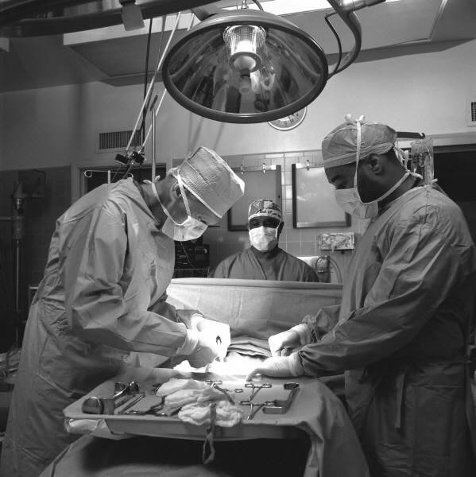

High relational coordination
Relationships
Shared Accepted Goals, Shared Knowledge, Mutual Respect
Communikation
Often, Timely, Precise and
Problemsolving
Driver for high professional quality (klinical indicators, patientsatisfaction, pain etc.)
Driver for high efficiency (beddays, use of ressources etc.)
Driver for high jobsatisfaction

Slide 10
Relational Capacity in General Practice
520 General practice
Relational Coordination is correlated with number of consultations
  Data from Danske Regioner og Dansk Almen Praksis Database (DAMD)
  Consultations: face-Face, E-mail, telephone
  95% P-værdi with 1 point displacement in Relational Coordination (5 pkt. skala)
Kilde: Lundstrøm, Edwards, Reventlow og Søndergaard, 2014, ’Relational Coordination is associated with Productivity in General Practice: a survey and register based study’, in Human Factors in Organisational Design and Management
Increased number of consultation per employee per year:
441,11 consultations
Increase in face-face consultation per employee per year
199,92 consultations

Slide 11
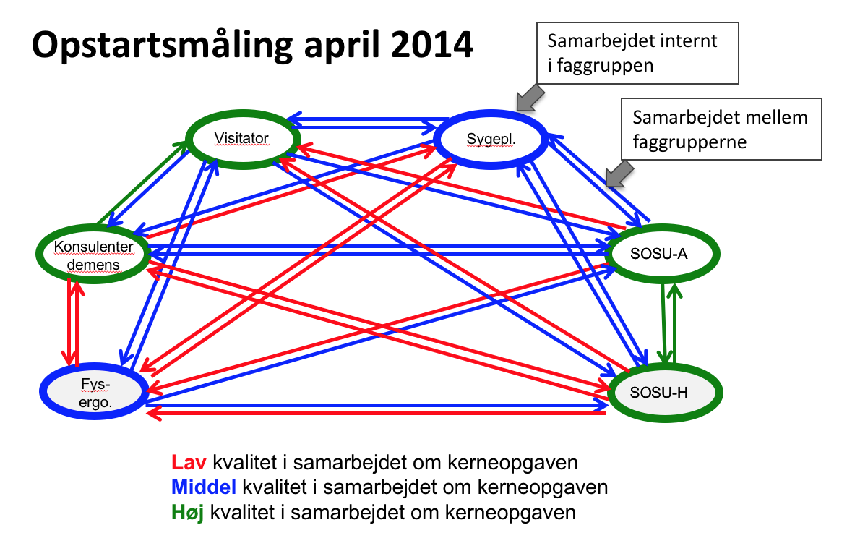
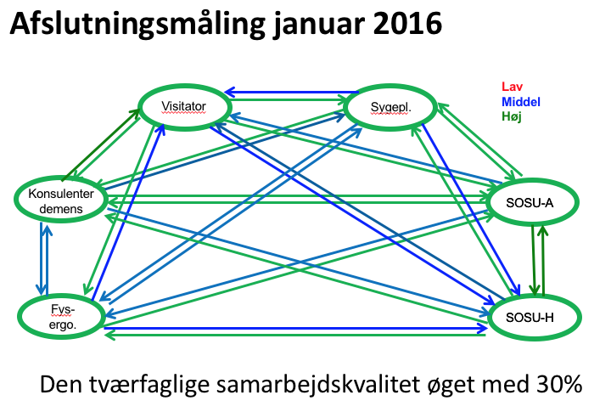
Example from working with dementia

Slide 12
Professional and quality assessment
Opstart
Afslutning
Der er formuleret handleplaner for arbejdet med den enkelte demente borger.
Der er velbeskrevne og kendte roller og ansvarsområder for de enkelte faggrupper i forhold til arbejdet med demente borgere.
De enkelte faggruppers kompetencer bruges aktivt i arbejdet med demente borgere.
Der er sammenhængende forløb i arbejdet med demente borgere.
De pårørende oplever, at de er reelle samarbejdspartnere og ressourcepersoner, der inddrages under hele sygdomsforløbet.
Demente borgere tilbydes aktiviteter, som er tilpasset borgerens fysiske og kognitive formåen.
Demente borgere har så meget medbestemmelse som det er muligt.
De pårørende bliver klædt på til at tage medansvar for opgaverne omkring demente borgere.
Gennemsnit
2,89 | 3,48
2,13 | 3,42
1,93 | 3,71
3,09 | 3,64
3,11 | 3,48
2,89 | 3,52
3,57 | 3,97
3,11 | 3,29
2,59 | 3,56
Av. Increase +37,5%

Slide 13
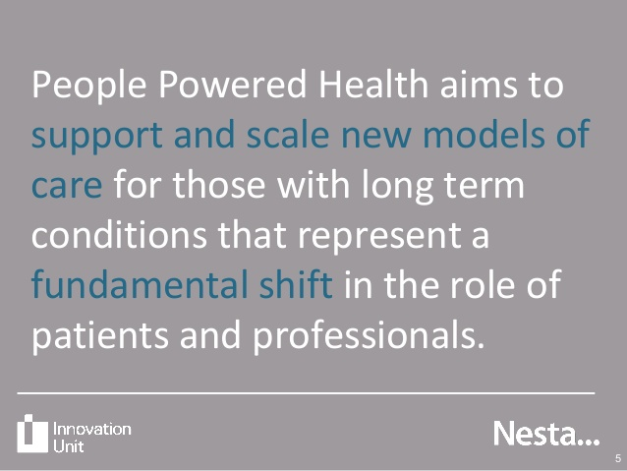
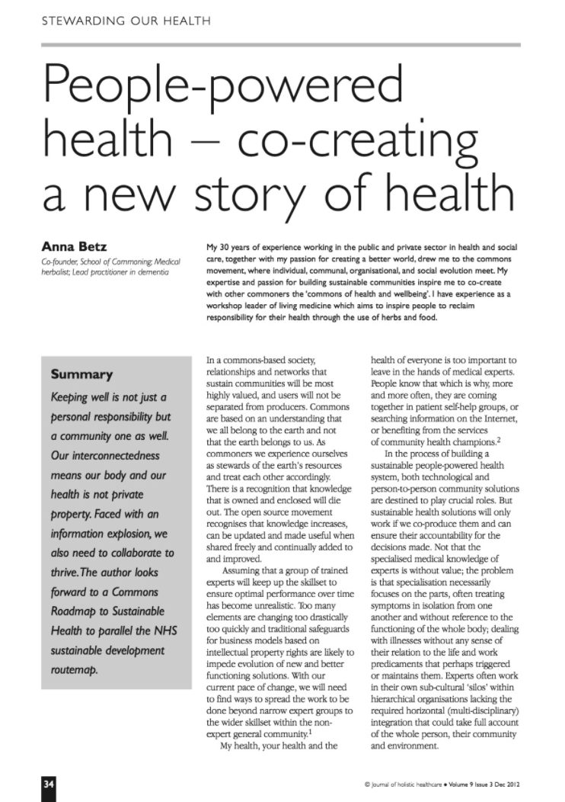

Slide 14
A complex situation

Slide 16
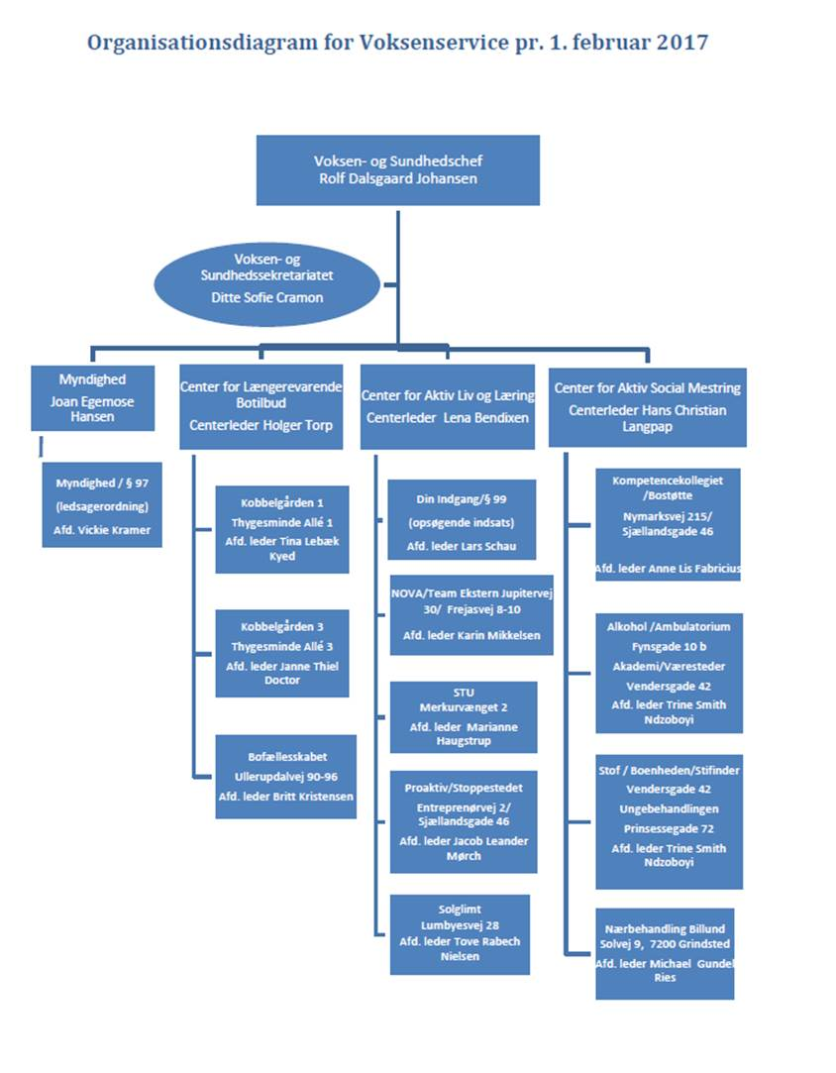
From organisational diagram to the citizen organisation!
Bostø.
Stofbh
AlkoB
Opsøg
Akade
DinInd
Hippo
Pro-Aktiv
AMA
Uller.
KompK
Kobbel1
Mynd
Team E
Stop-pest
NOVA
Kobbel 3
Unge-bh.
Sol-glimt
STU

Slide 17
10. kl. center
UUO
PPR
Heldags-undervisn.
SSP
Ungdoms-skolen
Sundheds-pleje
Plads til alle
Tandpleje
U-team
Skole & SFO
Myndighed Børn & familier
Dagtilbud
Dagpleje
Myndighed unge-skole
Villaen døgn
Kontakt-person korps
Beskæf-tigelse unge
Familie-huset
Cuba

Slide 18
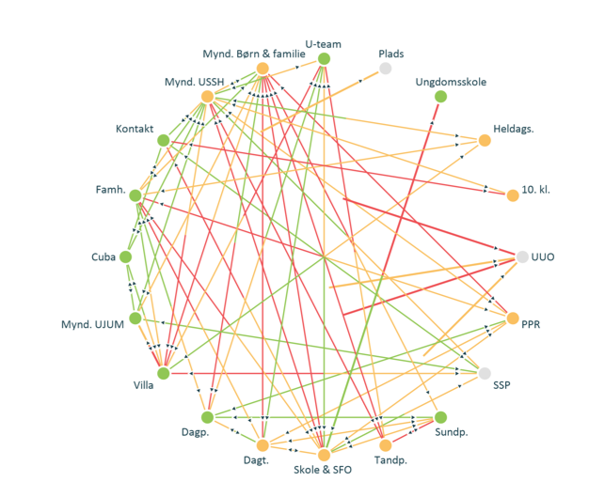
Relationel kapacitet
Netværksdiagrammet
Dette diagram viser ledernes oplevelse af relationerne og samarbejdet på tværs af afdelingerne.
Pilene, der peger på enhederne viser, hvordan andre enheder bedømmer enhedens bidrag til koordineringen på tværs.
Cirklerne viser, hvordan de enkelte enheder bedømmer det interne koordinering i enhederne.
Svarene er givet på en skala fra 1 – 5 og farverne angiver gennemsnittet.
Internt i grupperne
Høj over 4,5
Middel 4,0 – 4,5
Lav under 4,0
Mellem grupper
Høj over 4,0
Middel 3,5 – 3,9
Lav under 3,5

Slide 19
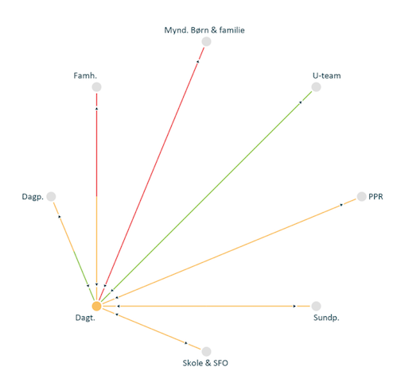
Relationel kapacitet
Dagtilbud
Besvarelser: 39
Dette diagram viser ledernes oplevelse af relationerne og samarbejdet på tværs af afdelingerne.
Pilene, der peger på enhederne viser, hvordan andre enheder bedømmer enhedens bidrag til koordineringen på tværs.
Cirklerne viser, hvordan de enkelte enheder bedømmer det interne koordinering i enhederne.
Svarene er givet på en skala fra 1 – 5 og farverne angiver gennemsnittet.
Internt i grupperne
Høj over 4,5
Middel 4,0 – 4,5
Lav under 4,0
Mellem grupper
Høj over 4,0
Middel 3,5 – 3,9
Lav under 3,5

Slide 20
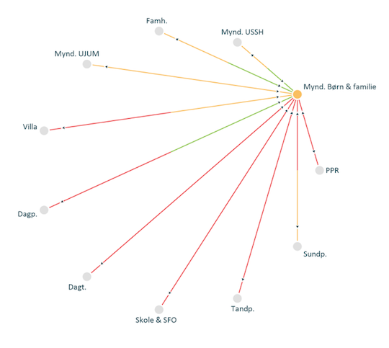
Relationel kapacitet
Myndighed Børn & familier
Besvarelser: 12
Dette diagram viser ledernes oplevelse af relationerne og samarbejdet på tværs af afdelingerne.
Pilene, der peger på enhederne viser, hvordan andre enheder bedømmer enhedens bidrag til koordineringen på tværs.
Cirklerne viser, hvordan de enkelte enheder bedømmer det interne koordinering i enhederne.
Svarene er givet på en skala fra 1 – 5 og farverne angiver gennemsnittet.
Internt i grupperne
Høj over 4,5
Middel 4,0 – 4,5
Lav under 4,0
Mellem grupper
Høj over 4,0
Middel 3,5 – 3,9
Lav under 3,5

Slide 21
More than just a good idea…
Economic conclusions from UK (Nesta, 2013):
7% reduction in overall health costs
Up to 20% drop in costs for people with long term conditions
Effects achieved through:
Less consultations
Less resubmissions to hospitals
Better treatment plans
In addition an undocumented dynamic effect in primary social care.

